Slide 1
project name:
moa(Mono Artfair))
team name:
모노
member:
김기은, 우병환, 최다연
한수연, 황진석

Slide 2
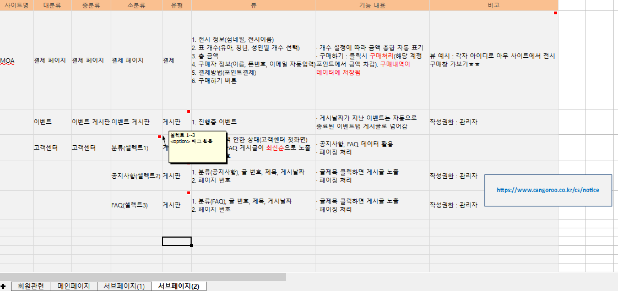
프로젝트 소개
현재 국내에서 진행중인 모든 전시 정보를 한 곳에서 모아 보고, 예매 할 수 있도록 제작한 전시 플랫폼 홈페이지입니다.
다양한 전시를 분류 작업을 통해 원하는 상품을 쉽게 찾을 수 있도록 하였고, 사이트 자체에서 진행하는 이벤트를 제공해 소비자의 니즈에 한발 더 다가가도록 하였습니다.

Slide 3
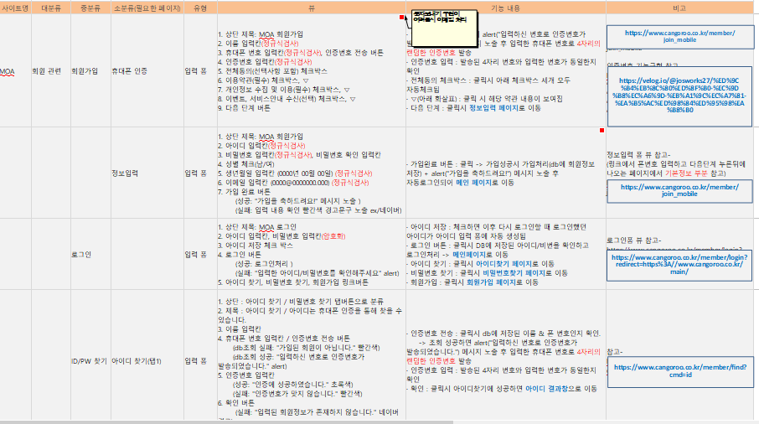
프로젝트 소개

Slide 4
기능분담
계획 단계> 한수연 - 세부계획서 작성 한수연, 우병환, 김기은 - 스토리보드 제작 황진석, 최다연 - db 설계, SQL 작업
뷰 단계> 한수연 - 메인페이지, 메뉴별 페이지, 검색페이지 황진석 - 로그인폼, 회원가입폼, 아이디찾기, 비밀번호찾기, 마이페이지(회원탈퇴, 회원정보 수정, 1:1 문의, 리뷰작성) 최다연 - 결제 페이지, 이벤트 페이지, 고객센터 페이지 김기은 - 전시안내 페이지, 검색 페이지 우병환 - 마이페이지 (메인, 구매목록, 찜목록, 리뷰목록)
기능 단계> 한수연 - 메인페이지 전시 데이터 최신순으로 가져오기, 분류에 따른 전시목록 데이터 가져오기, 페이징처리, 달력 기능처리, 달력 데이터 가져오기 황진석 - 가입 본인인증 시 인증번호 전송 및 처리, 가입처리, 로그인처리, 로그아웃 처리, 아이디찾기, 비밀번호찾기, 개인정보 수정, 회원탈퇴, 문의게시판 리스트 보기, 문의글 작성·수정·삭제처리, 게시판 답글 기능, 페이징처리 최다연 - 이벤트 데이터 가져오기, 고객센터 게시판 분류별 데이터 가져오기 김기은 - 전시안내페이지 조회수 처리 우병환 - 회원가입시 데이터 적립

Slide 5
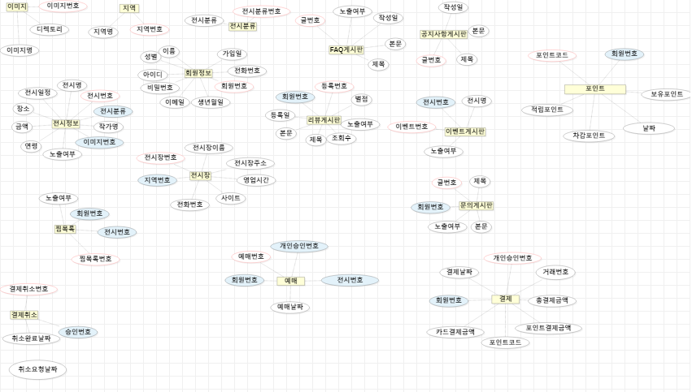
설계작업 er_model

Slide 6
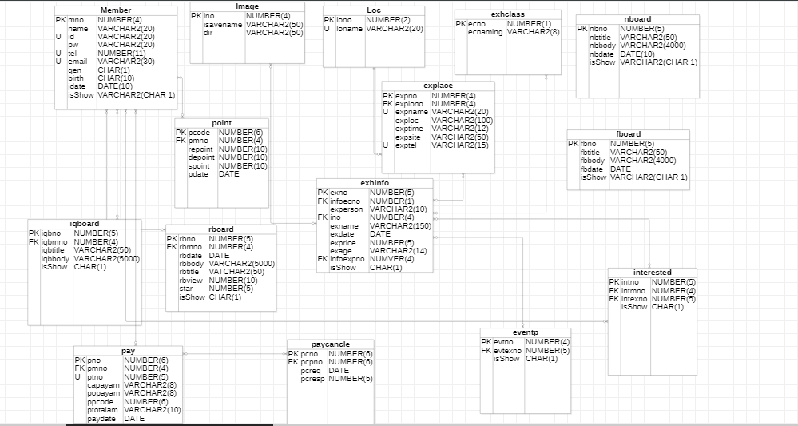
설계작업 erd

Slide 7
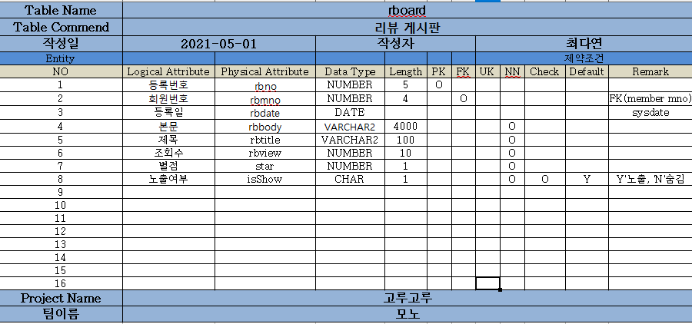
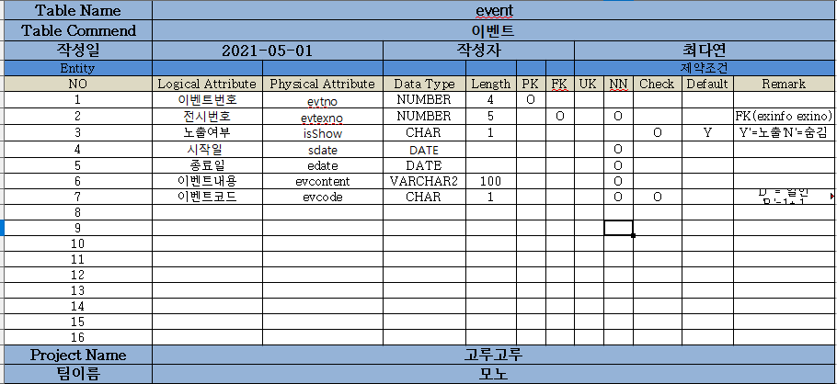
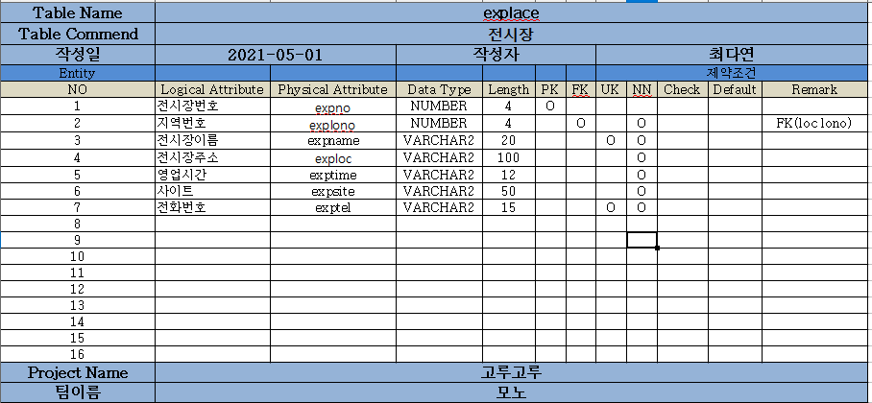
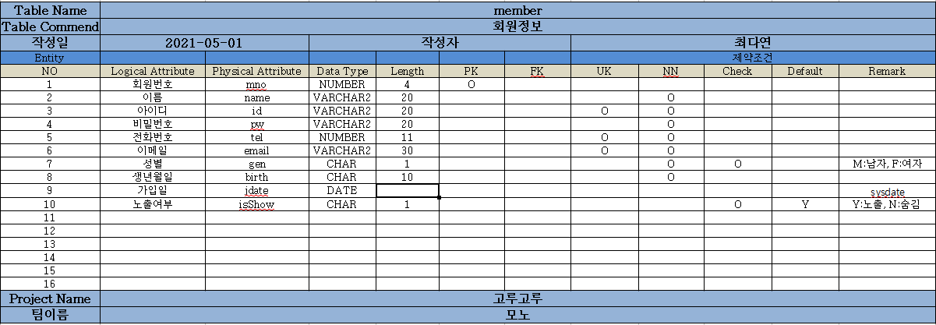
설계작업 테이블명세서

Slide 8
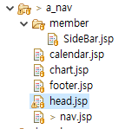
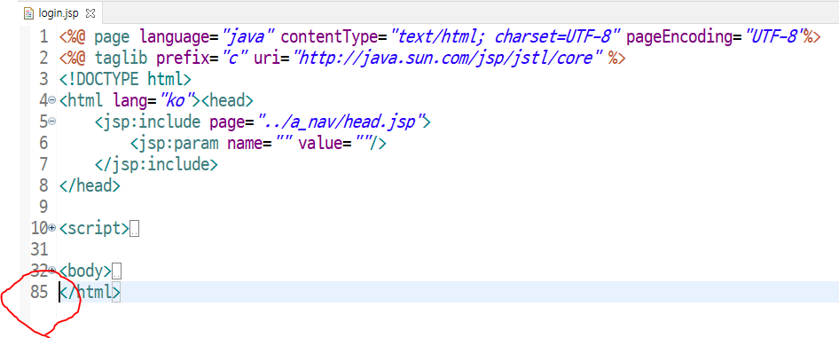
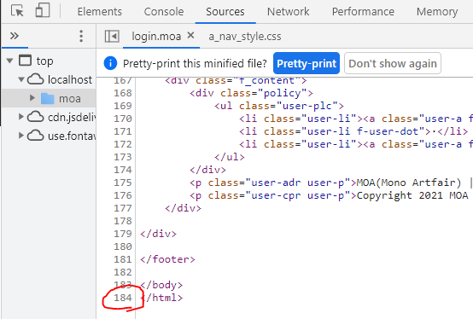
 | 기 능
 | 반복되는 공통코드를 별도 jsp 파일로 분리 Jsp include 코드로 포함
 | 비 고
Jsp include

Slide 9
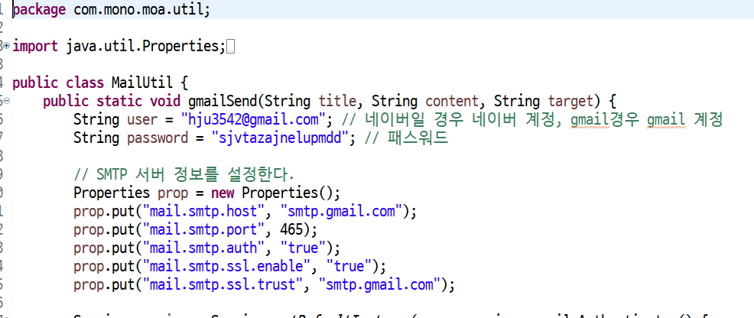
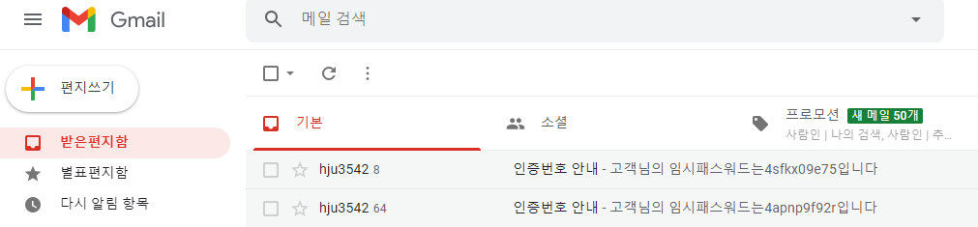
 | 기 능
 | 아이디 비번 메일인증 Util Class
 | 비 고
메일인증

Slide 10
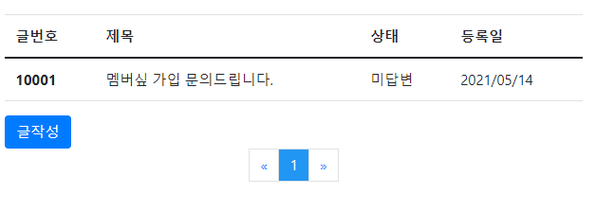
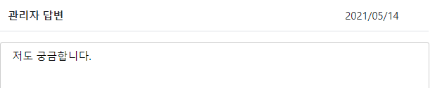
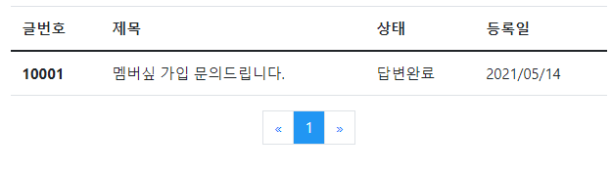
 | 기 능
 | 1:1 문의 회원 문의등록 (미답변) -> 관리자 답변 회원 답변완료 처리
 | 비 고

Slide 11
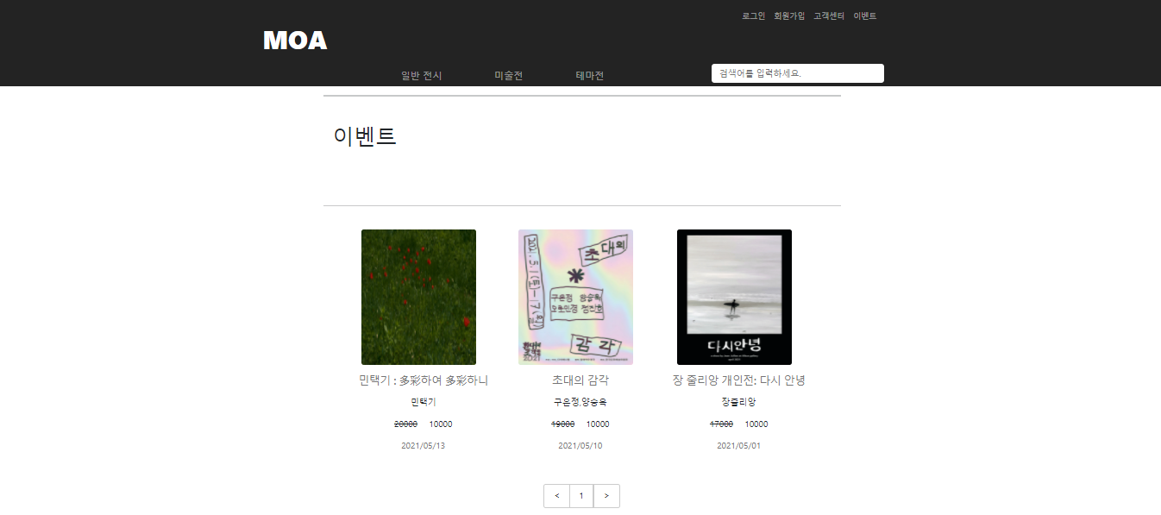
핵심기능-이벤트 게시판

Slide 12
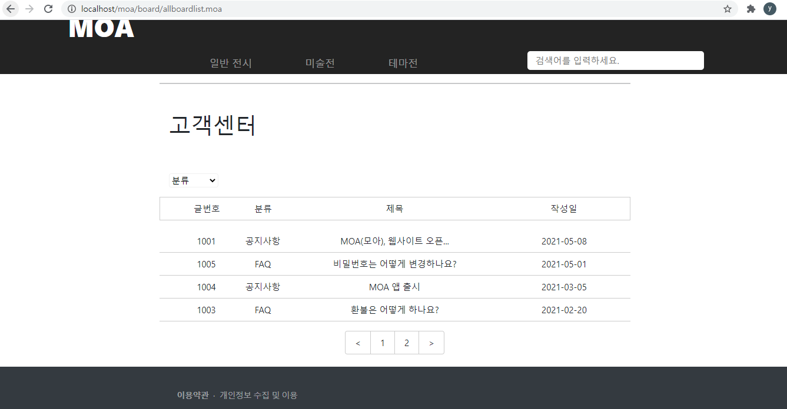
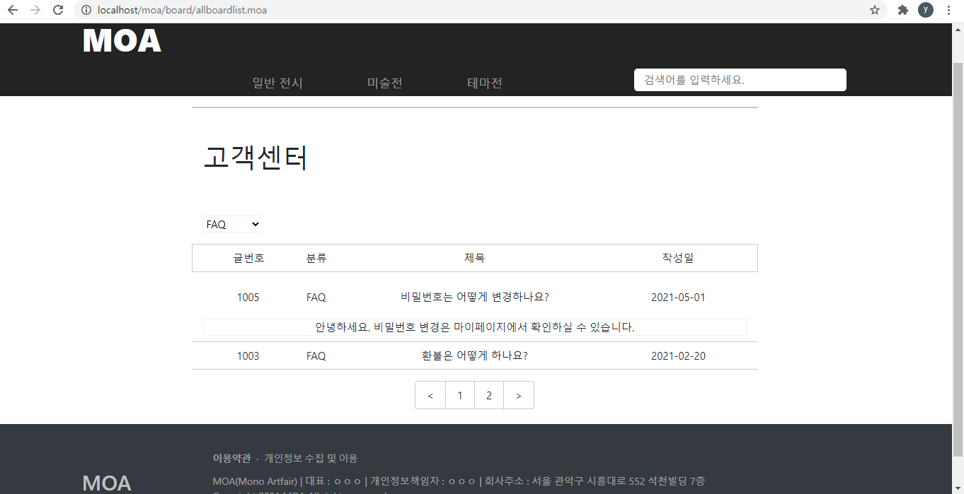
핵심기능-고객센터 게시판
관리자가 등록한
글을 데이터베이스에서 가져오는 기능.
select에서 FAQ
선택 시 FAQ 글만 보이도록 하였으며, 제목 클릭 시 내용이 보이도록 구현하였습니다.

Slide 13
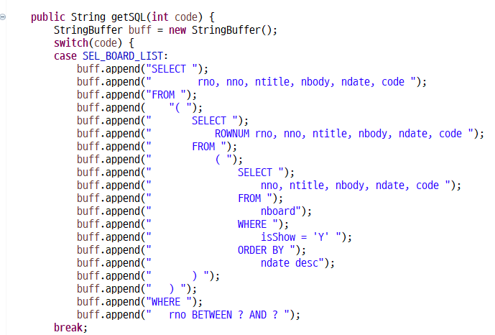
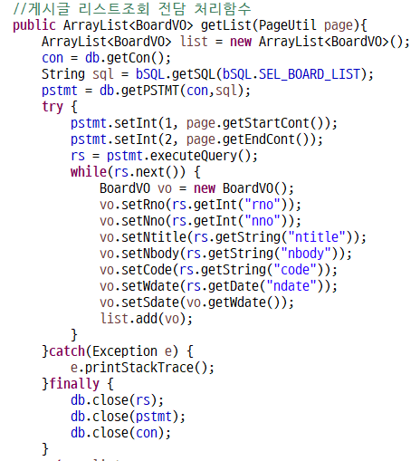
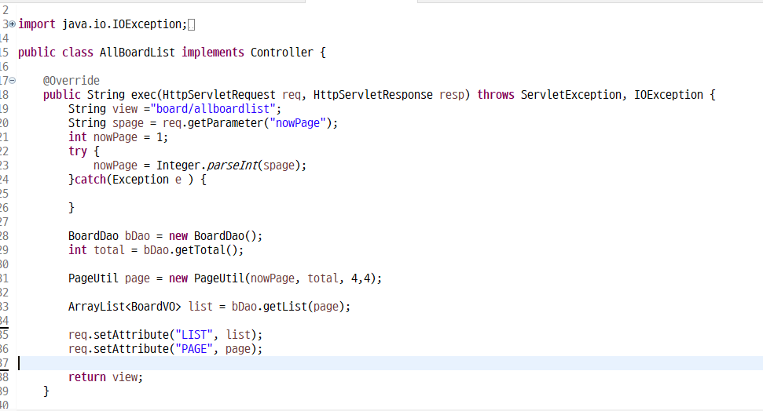
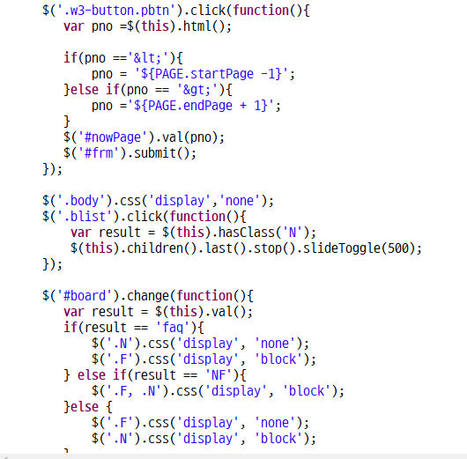
핵심기능-고객센터 게시판

Slide 14
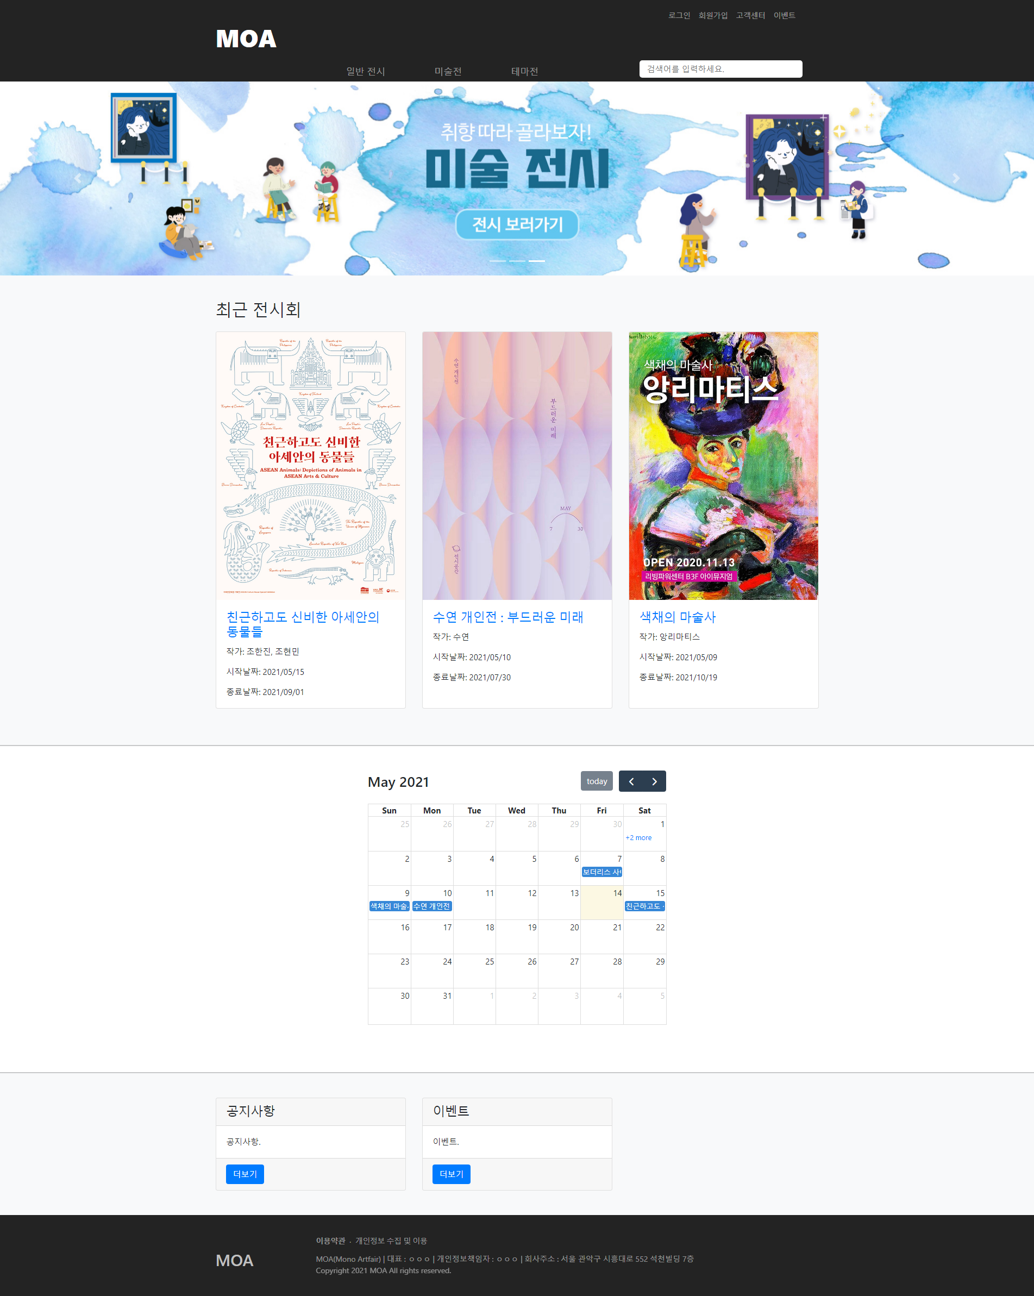
핵심기능-메인페이지
- 메인페이지 전시 데이터
최신순으로 가져오기
- 분류에 따른 전시목록
데이터 가져오기
- 페이징처리, 달력 기능처리
- 달력 데이터 가져오기

Slide 15
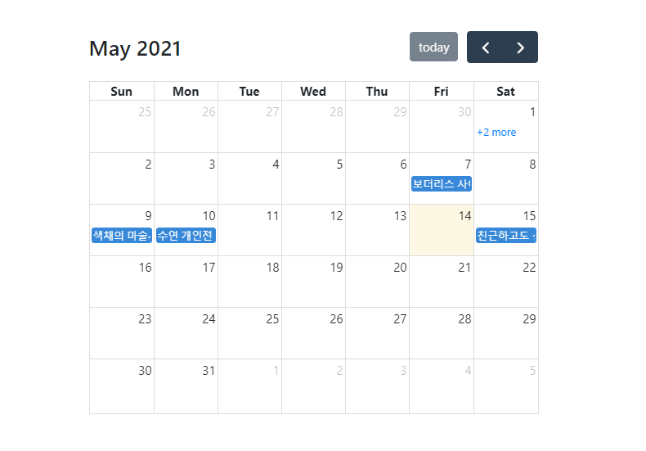
핵심기능-메인페이지

Slide 16
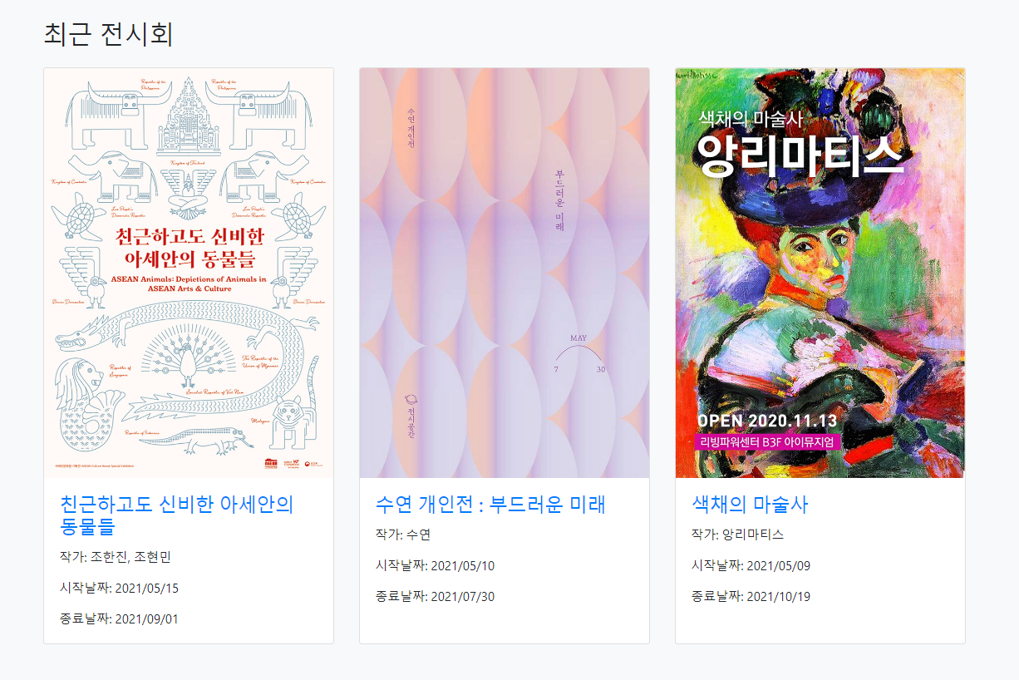
핵심기능-메인페이지

Slide 17
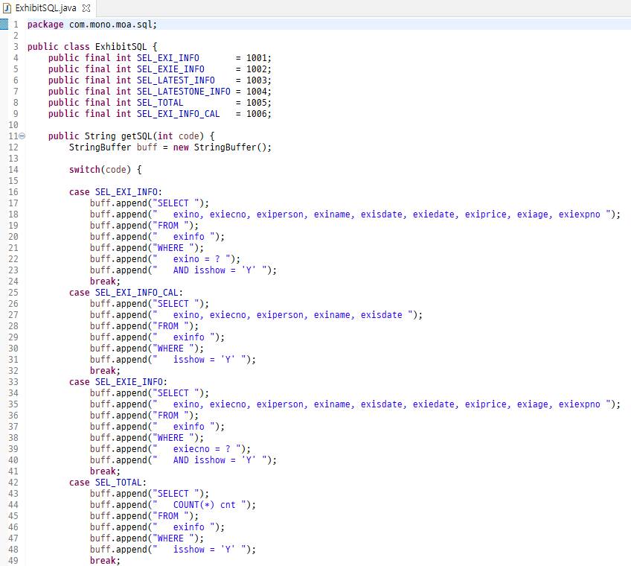
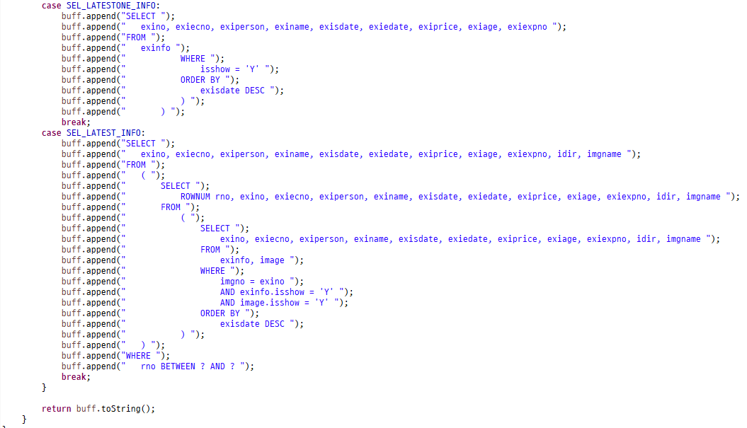
핵심기능-메인페이지(sql)

Slide 18
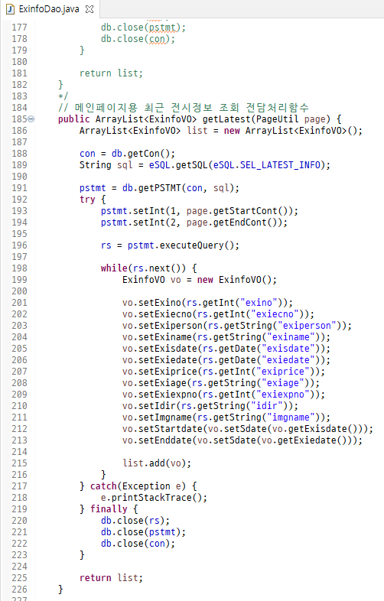
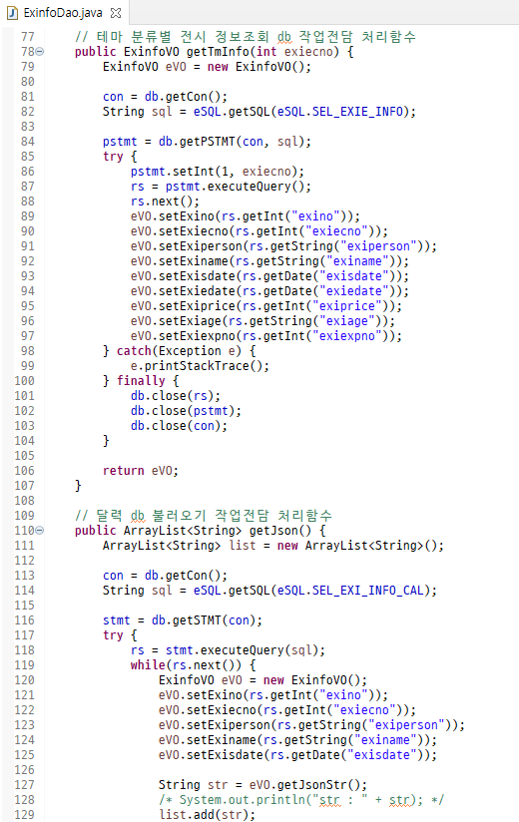
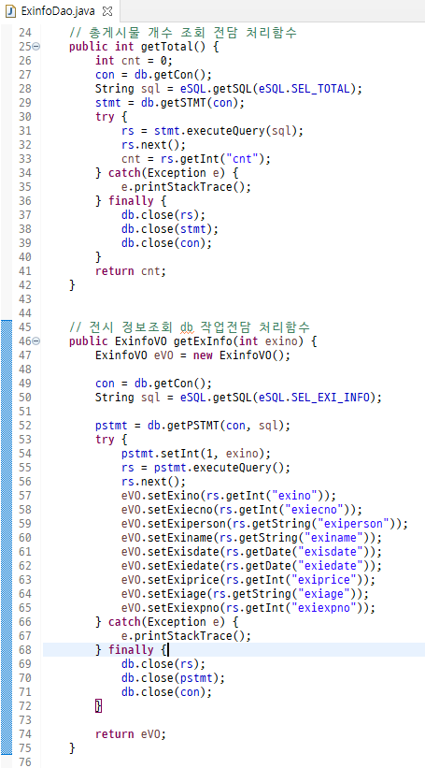
핵심기능-메인페이지(Dao)

Slide 19
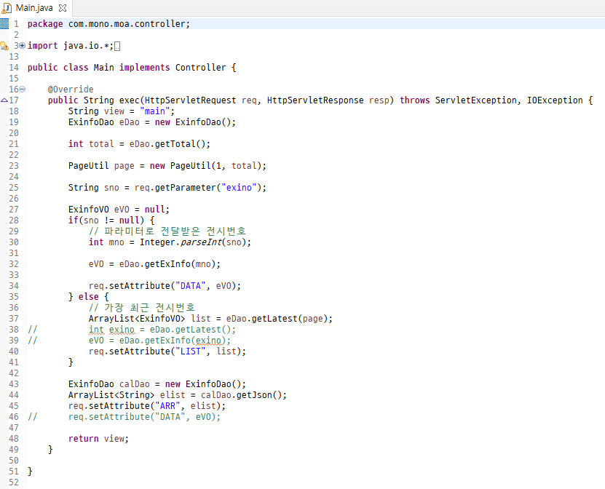
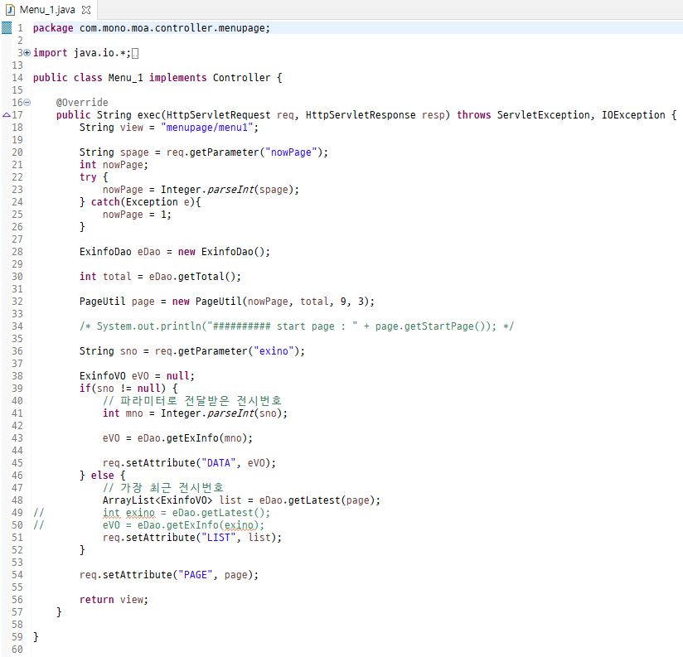
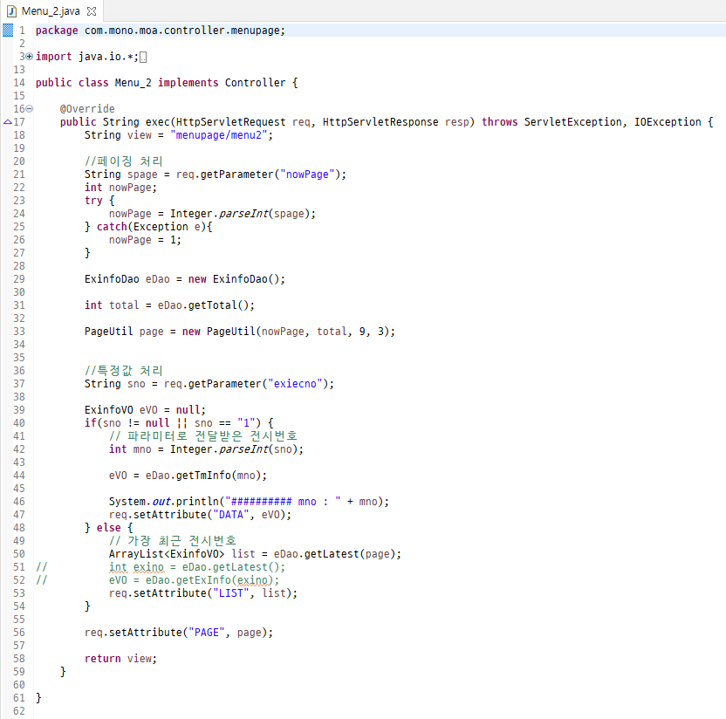
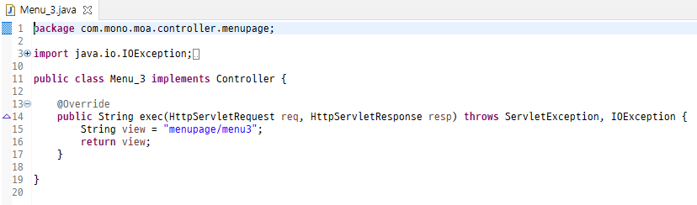
핵심기능-메인페이지(controller)

Slide 20
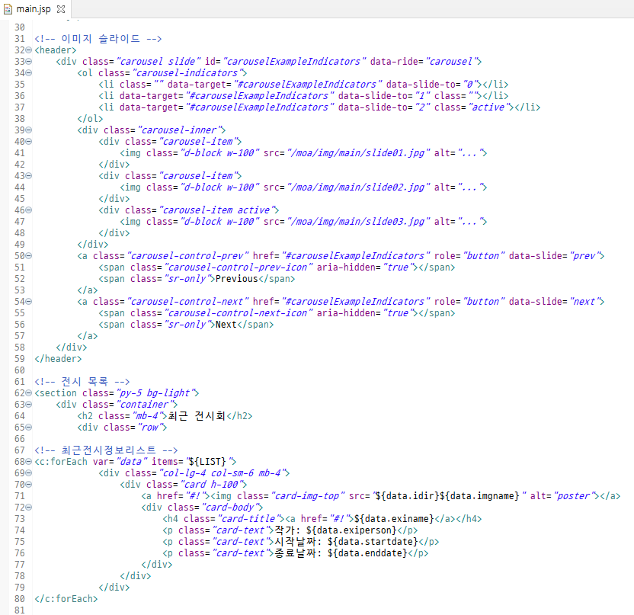
핵심기능-메인페이지(jsp)

Slide 21
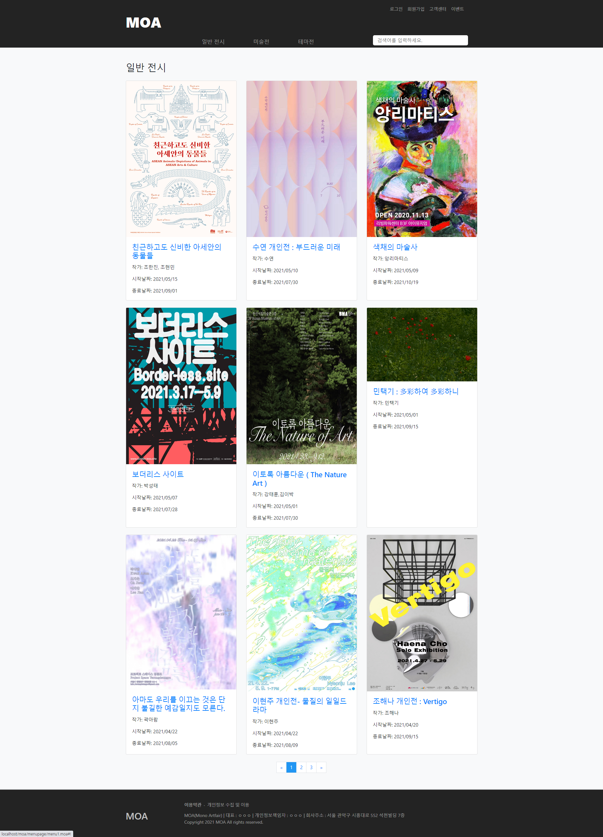
핵심기능-메뉴별 페이지

Slide 22
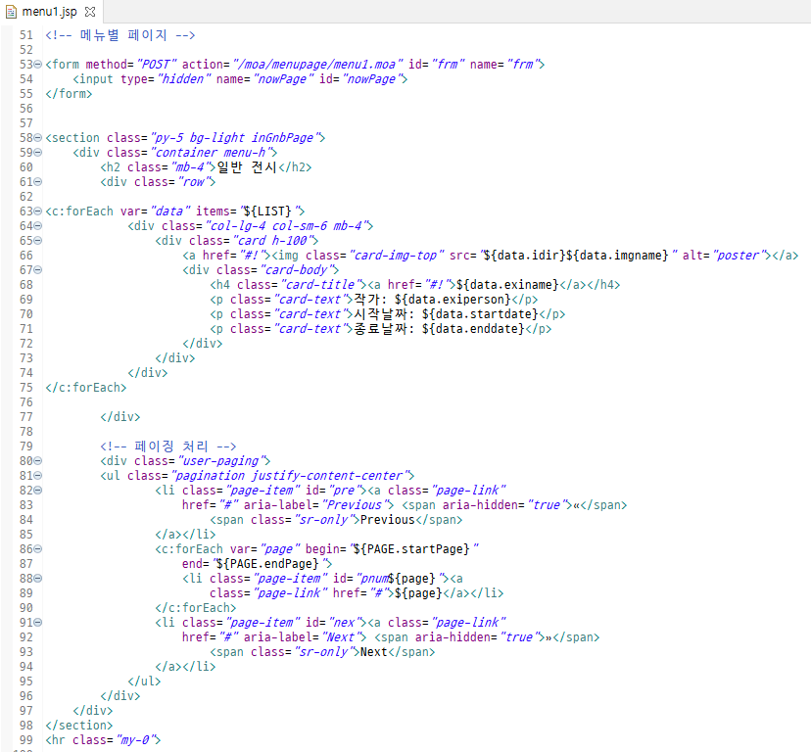
핵심기능-메뉴별페이지(jsp)

Slide 23
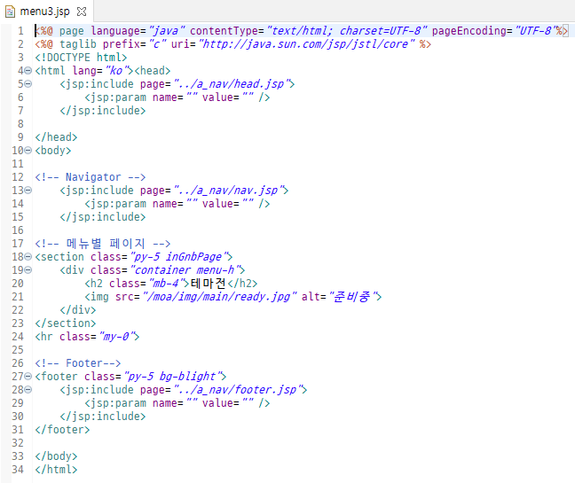
핵심기능-메뉴별페이지(jsp)

Slide 24
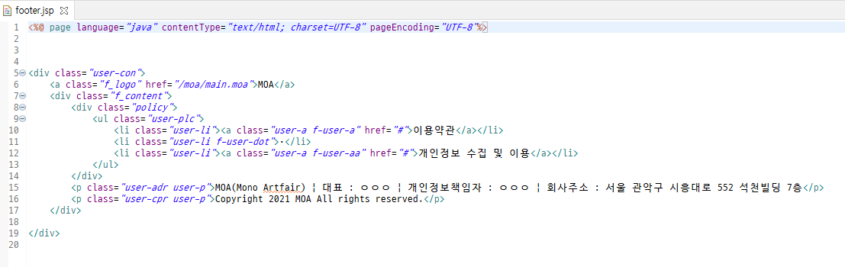
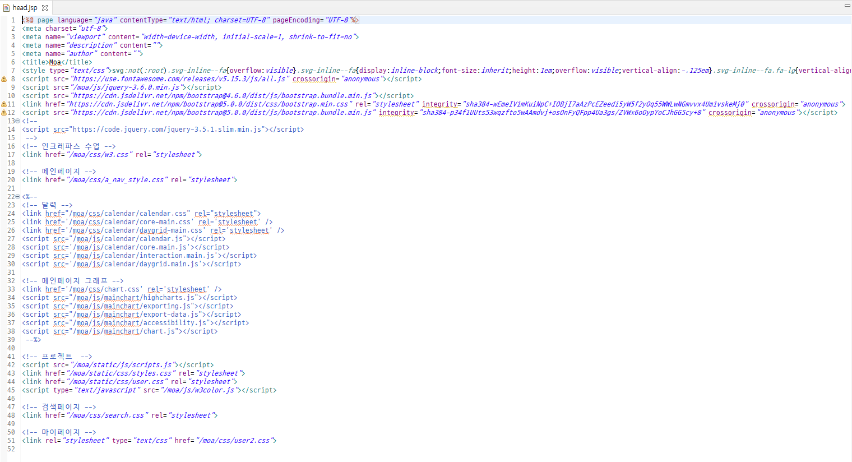
핵심기능-메인페이지(jsp)

Slide 25
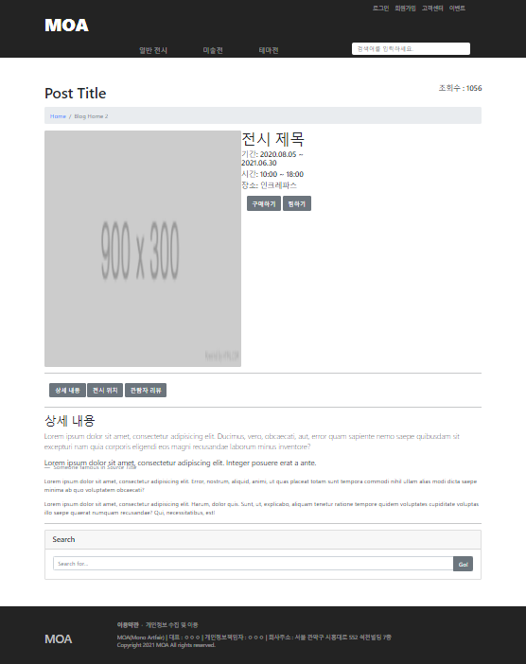
핵심기능-전시안내 페이지

Slide 26
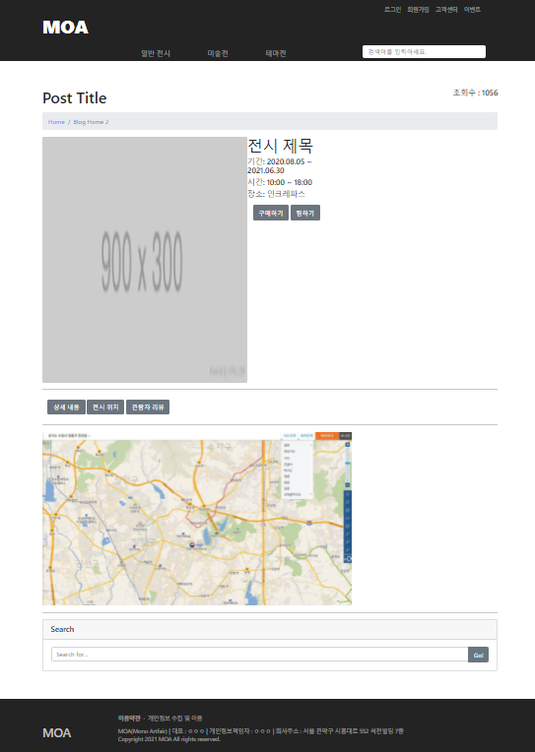
핵심기능-전시안내 페이지

Slide 27
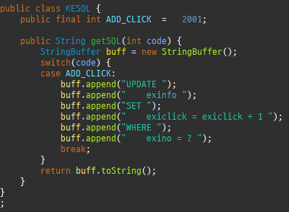
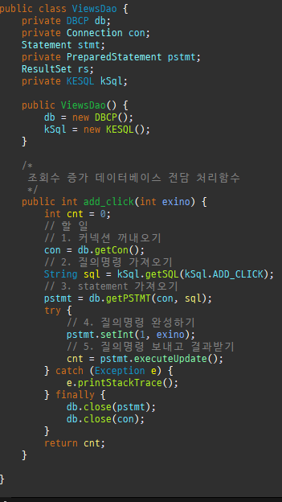
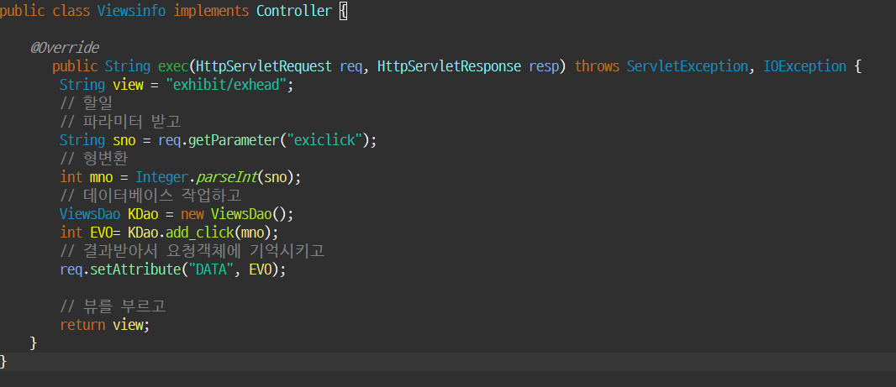
핵심기능-전시안내페이지

Slide 28
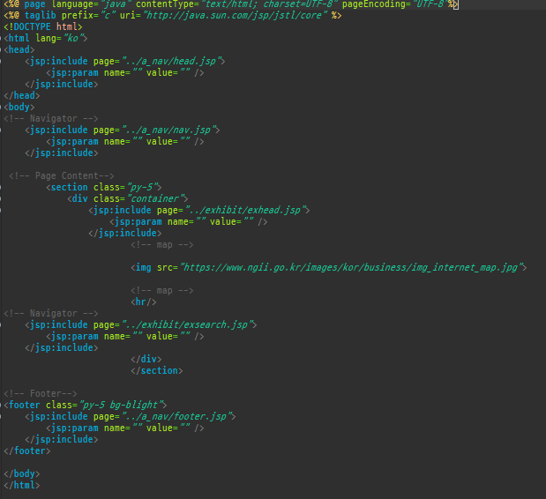
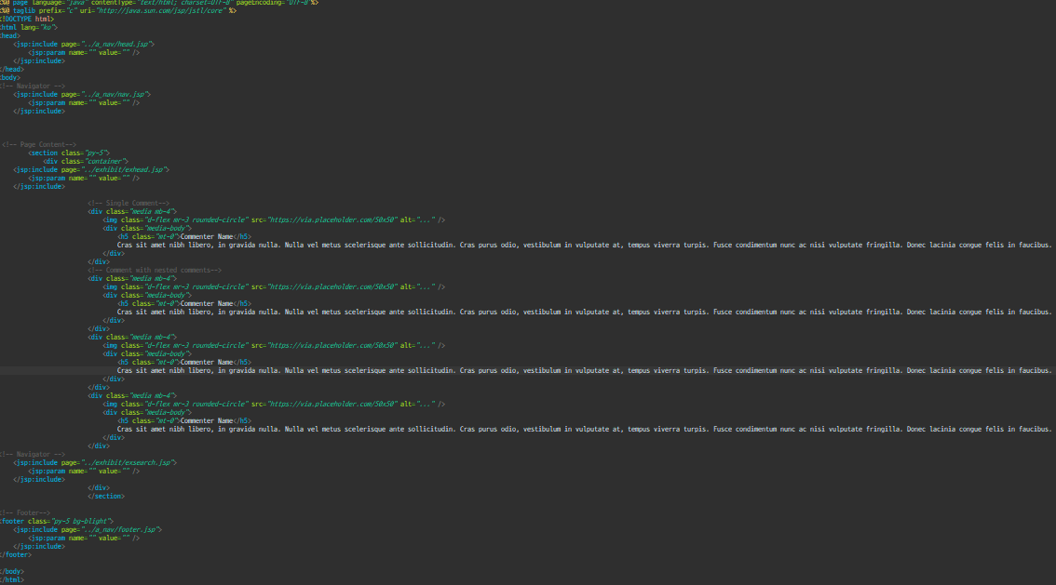
핵심기능-전시안내페이지(JSP)

Slide 29
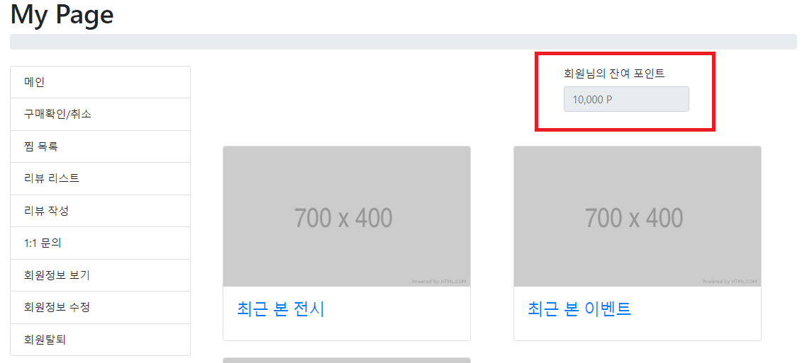
핵심기능-마이페이지
MainPage.jsp에는 10,000P가 고정으로 작성이 되어 있습니다. DB에 포인트 데이터가 쌓이긴 하지만 화면상으로 표현하는 부분까지는 구현하지 못하였습니다.

Slide 30
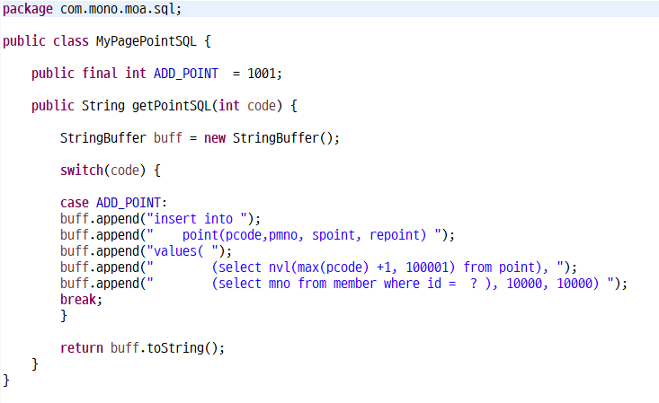
핵심기능-마이페이지(sql)

Slide 31

핵심기능-마이페이지(dao)

Slide 32

핵심기능-마이페이지(dao)

Slide 33

핵심기능-마이페이지(jsp)

Slide 34
개발 후기
수연 : 프로젝트를 진행하기 전까지는 혼자 작업하는 것이 익숙했지만 혼자 했더라면 어렵고 시간이 오래 걸렸을 작업을 팀원들과 협력하여 좋은 결과를 끌어낼 수 있었기에 함께 일하는 동료의 필요성을 느꼈습니다. 이러한 경험을 통해 단체가 추구해야 하는 공동의 목표를 이해하고 주변 팀원들을 동기부여 해서 시너지효과를 일으키는 개발자를 목표로 나아가고 싶습니다.
병환: 이번 프로젝트를 하면서 가장 먼저 느낀 것은 저의 부족함이 컸다는 것입니다. 프로젝트를 계기로 하여 부족함을 인정하고 채워나가야 한다는 것을 크게 느꼈습니다. 이제 해결해나갈 방법에 대해 좀 더 고민해 봐야 하는 것과 프로젝트를 하면서 막막하게 느껴졌던 부분을 어떻게 풀어나가면 좋을지에 대해 조금이나마 배웠다는 것에 큰 의의를 두고 있습니다. 다음 프로젝트를 하게 되면 많은 노력과 시간 그리고 많은 도움이 되는 조원으로 거듭나면 좋겠다고 느꼈습니다. 교육을 받고 나서 처음 맡아보는 프로젝트여서 설레고 어려웠지만 팀이라는 이름 하나로 버텨 완료했다는 것 뿌듯함도 많이 느꼈습니다. 모두 고생 많았고 더 나은 조원이 되겠습니다. 감사합니다!
다연: 프로젝트를 진행하면서 팀워크와 커뮤니케이션의 중요성을 깨달았고, 스스로 부족한 점이 무엇인지 인지하게 되었으며, 작업 하면서 혼자 감당하기 힘든 부분에서 팀원들과 함께 소통하여 문제점을 해결해갔을 때 큰 성취감을 느꼈습니다.
기은: 많이 부족했지만 팀원들의 도움으로 한 단계 성장할 수 있는 계기가 되었습니다.
진석: 많이 부족함을 느꼈습니다.

Slide 35
Table
14
.java
78
.jsp
42

Slide 36
Table
14
.java
78
.jsp
42

Slide 37
Table
14
.java
78
.jsp
42

Slide 38
캡틴
한수연
왼팔
김기은
오른팔최다연
MONO
MOA
왼발
우병환
오른발
황진석

